Slide 1
الاشكال ثلاثية الابعاد
الفصل الدراسي الثالث

Slide 2



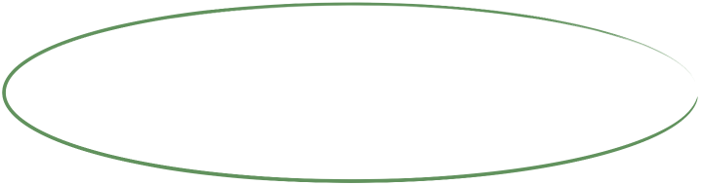






صباح الخير ياوطني
صباح المجد والعلياء
الحضور والغياب
الفصل الدراسي الثالث
نعود بحذر

Slide 3

حل الواجب
الفصل الدراسي الثالث

Slide 4



شريط الذكريات
مساحات الاشكال المركبة
الفصل الدراسي الثالث

Slide 5

اختار بطاقة
النهاية

Slide 6

❎
❌
إجابة خاطئة
إجابة خاطئة للاسف
عودة

Slide 7
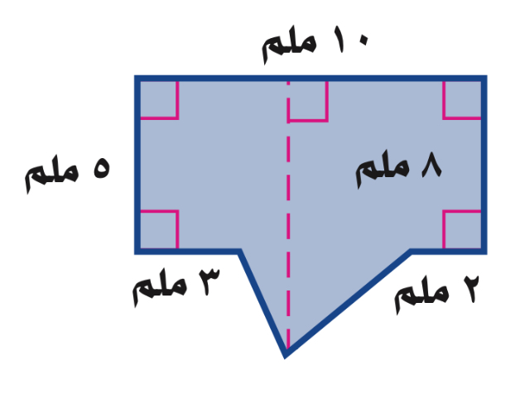

اجيبي على مايلي
مساحة الشكل المجاور =
٥٠ ملم ٢
٧٥٫٥ملم ٢
✅
❎
عودة

Slide 8
ارسل السؤال لغيرك
اذكر قانون مساحة الدائرة
✅
❎
عودة

Slide 9

تحصل على درجة
عودة

Slide 10
✅
اجابة صحيحة
يارائعة
ممتازة ⭐️
عودة

Slide 11





استراتيجية التصفح
اليوم
التاريخ
الحصة
علمتني الرياضيات
ان النجاح والفشل خطان متوازيين
صفحة
٢٠

Slide 12
الموضوع
الاشكال ثلاثية الابعاد
الأهداف
▪️تحديد الاشكال ثلاثية الابعاد ورسمها
المفردات
المستقيمان المتوازيان-المجسم- المتعدد الاسطح
الحرف- الرأس-الوجه- القطر -المستقيمان المتخالفان
المنشور- القاعدة -الهرم

Slide 13





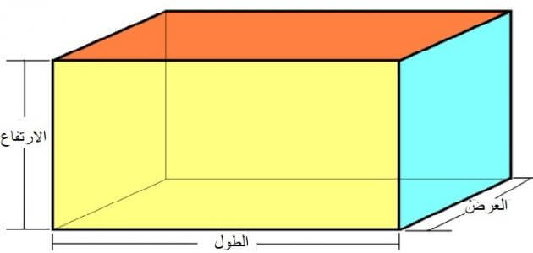
صفحة
٢٠
بمعني حدود او عمق او مدى او اتساع
الابعاد
مرادف كلمة
المفردات
المستقيمان المتوازيان-المجسم- المتعدد الاسطح
الحرف- الرأس-الوجه- القطر -المستقيمان المتخالفان
المنشور- القاعدة -الهرم
ماذا تعلمنا
ماذاسنتعلم
ماذا نعرف
الاشكال ثنائية الابعاد
المجسم
الاشكال ثلاثية الابعاد
🎯تحديد الاشكال ثلاثة الابعاد ورسمها

Slide 14
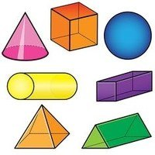
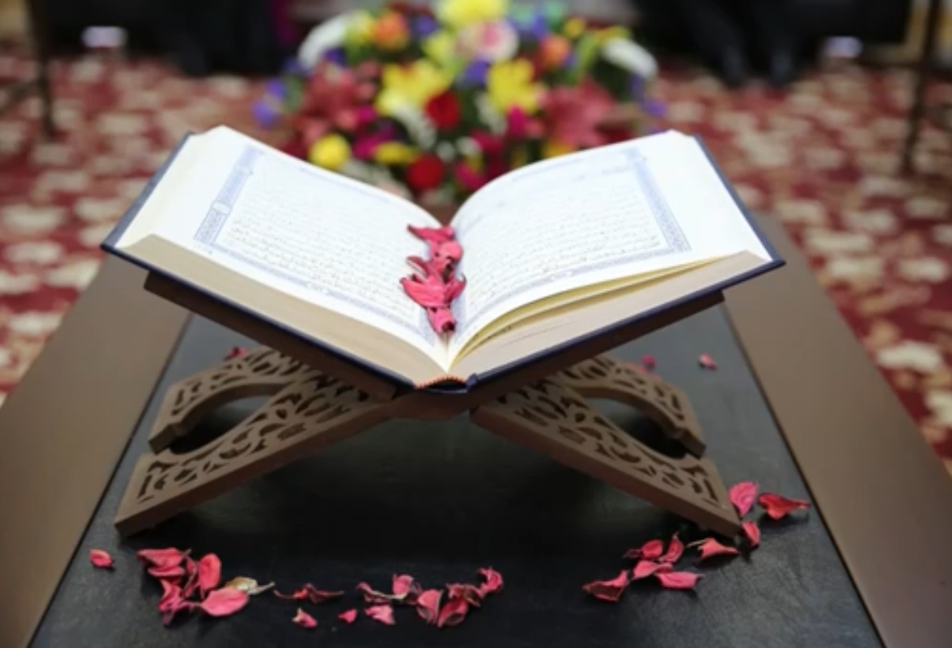
صفحة
٢٠
الاشكال ثلاثية الابعاد في حياتنا
( صُنْعَ اللَّهِ الَّذِي أَتْقَنَ كُلَّ شَيْءٍ )

Slide 15
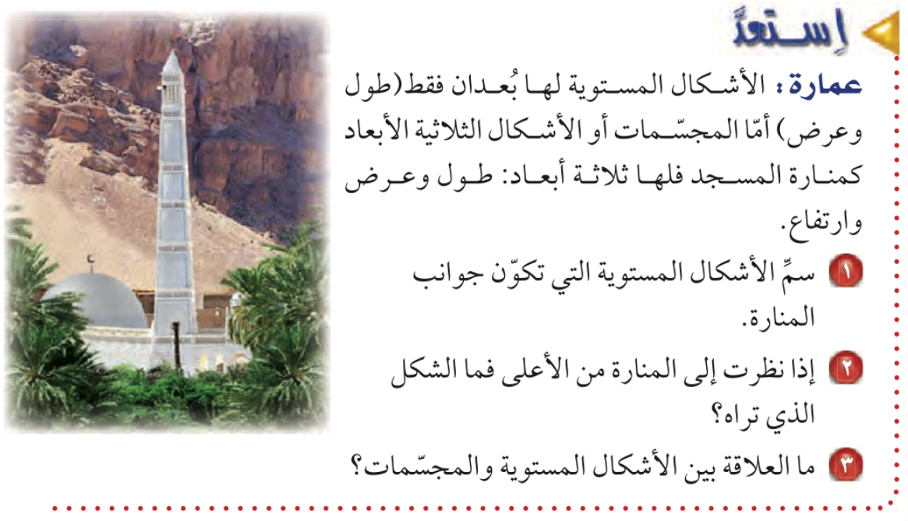
صفحة
٢٠

Slide 16
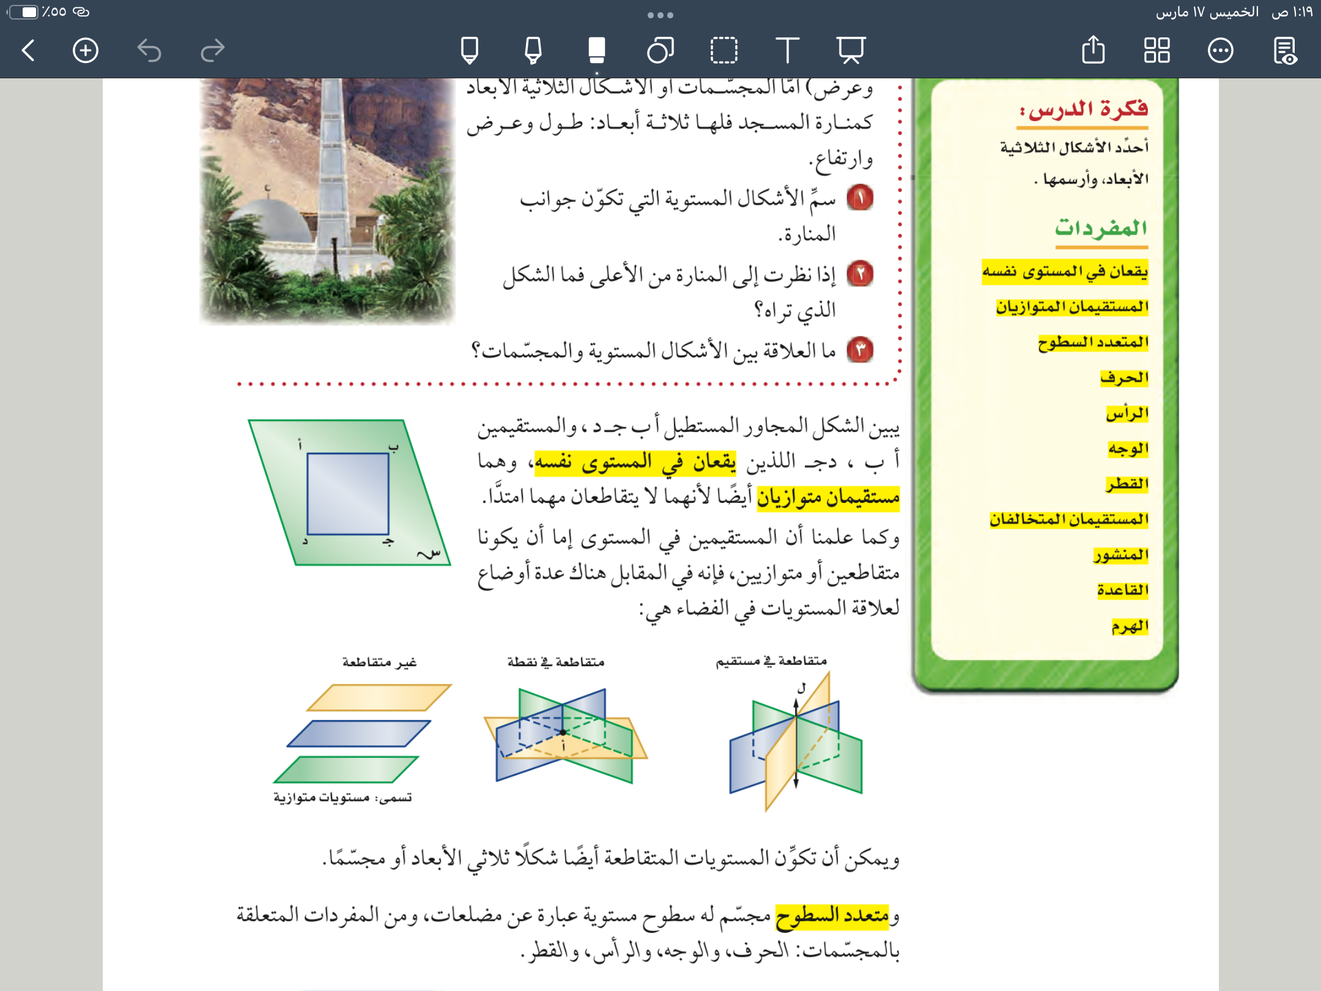
صفحة
٢٠
المستويات في الفضاء
صفحة
١٣

Slide 17
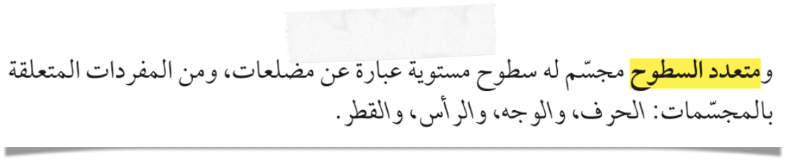

صفحة
٢٠
▪️
▪️
الوجه هو شكل مستو
▪️
▪️
الاحرف
هي قطع مستقيمة تتشكل مع تقاطع الوجوه
▪️
▪️
القطر هو قطعة مستقيمة نهايتاها
راسان غير متجاورين ولا يقعان
في الوجه نفسه
▪️
تسمى الجوانب
الأوجه الجانبية
▪️
تتقاطع الأحرف في نقاط تسمى الرؤوس

Slide 18
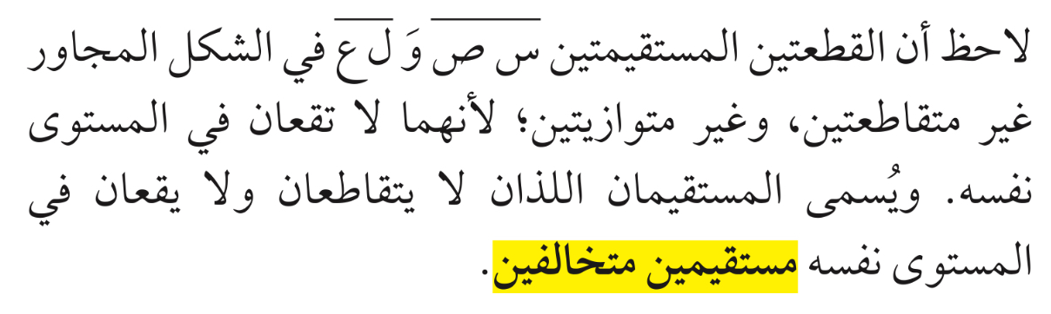
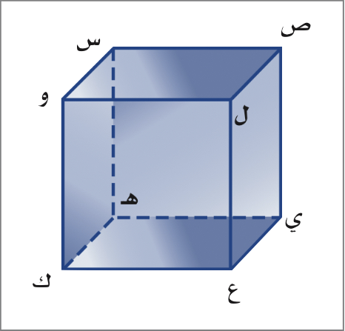
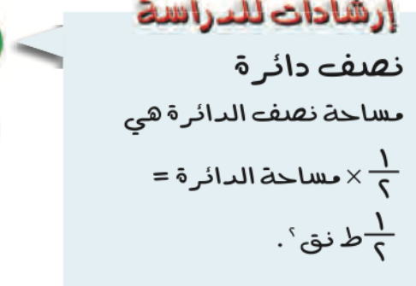
صفحة
٢١

Slide 19


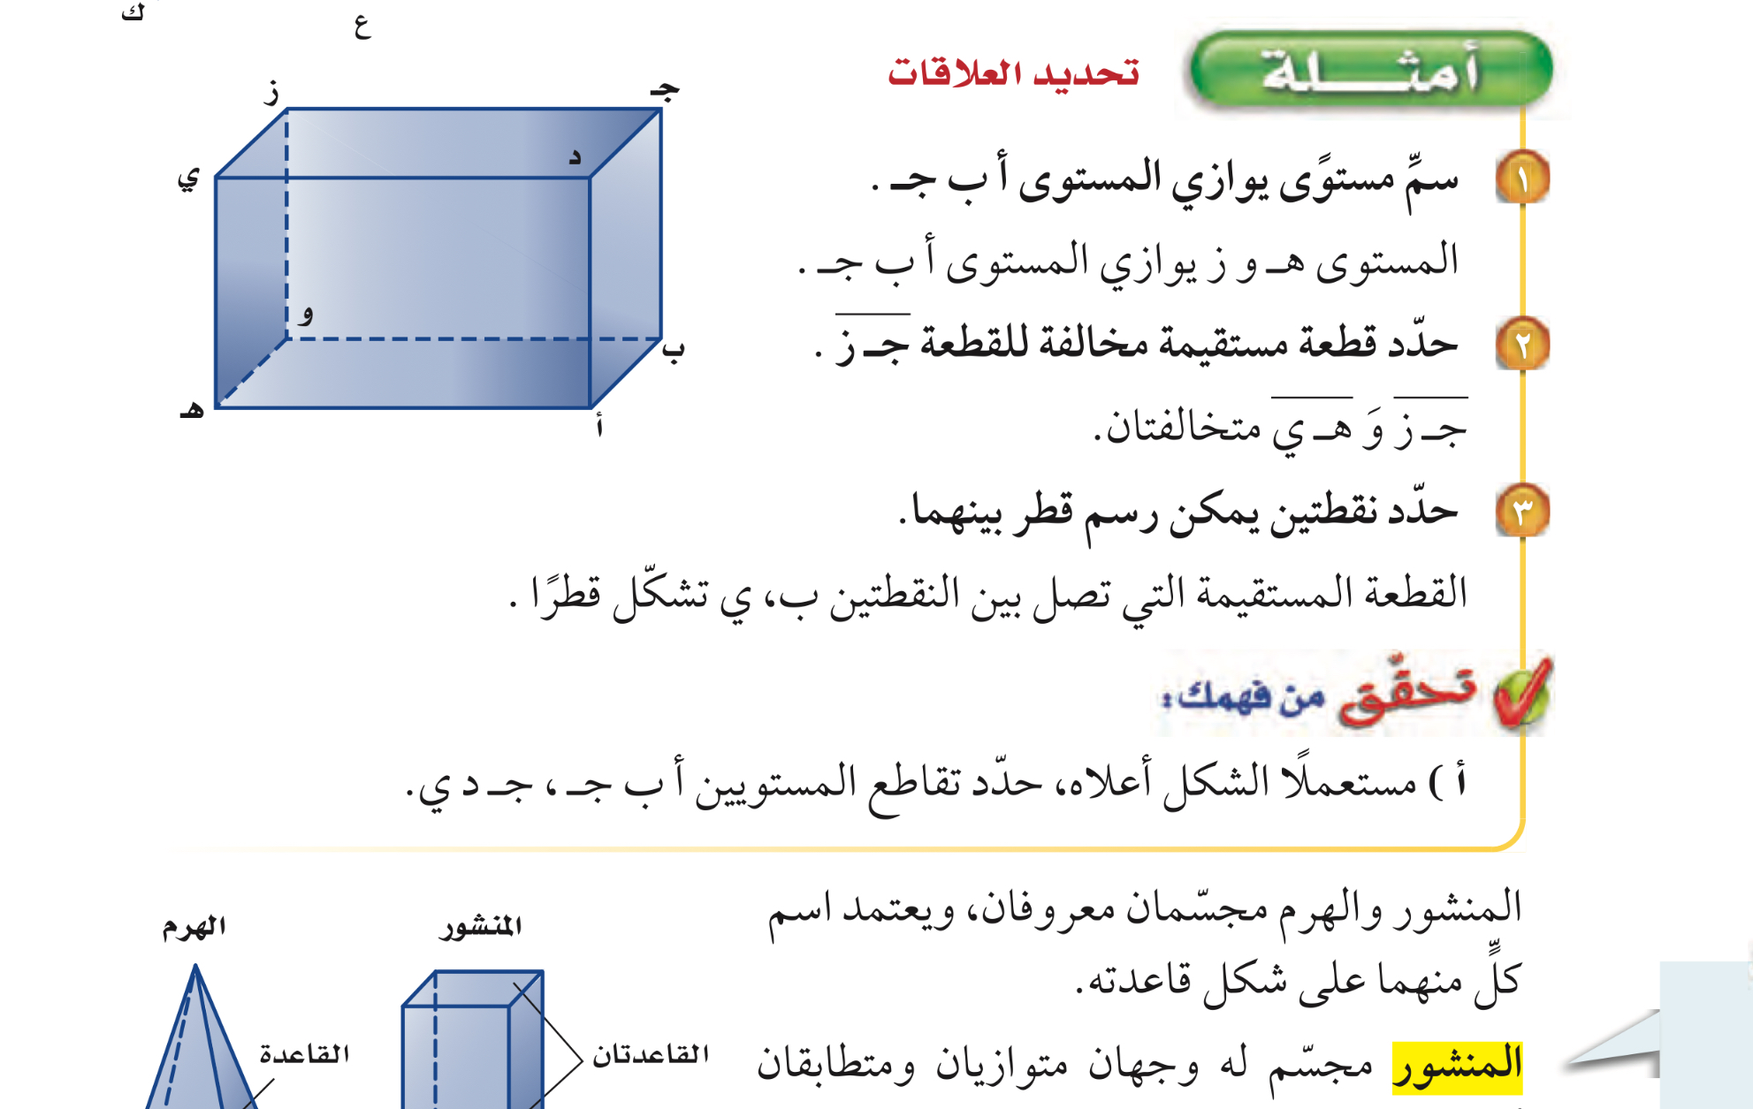
صفحة
٢١
مثال

Slide 20



صفحة
٢١
تحقق من فهمك
فكر
زاوج
شارك
الحل

Slide 21
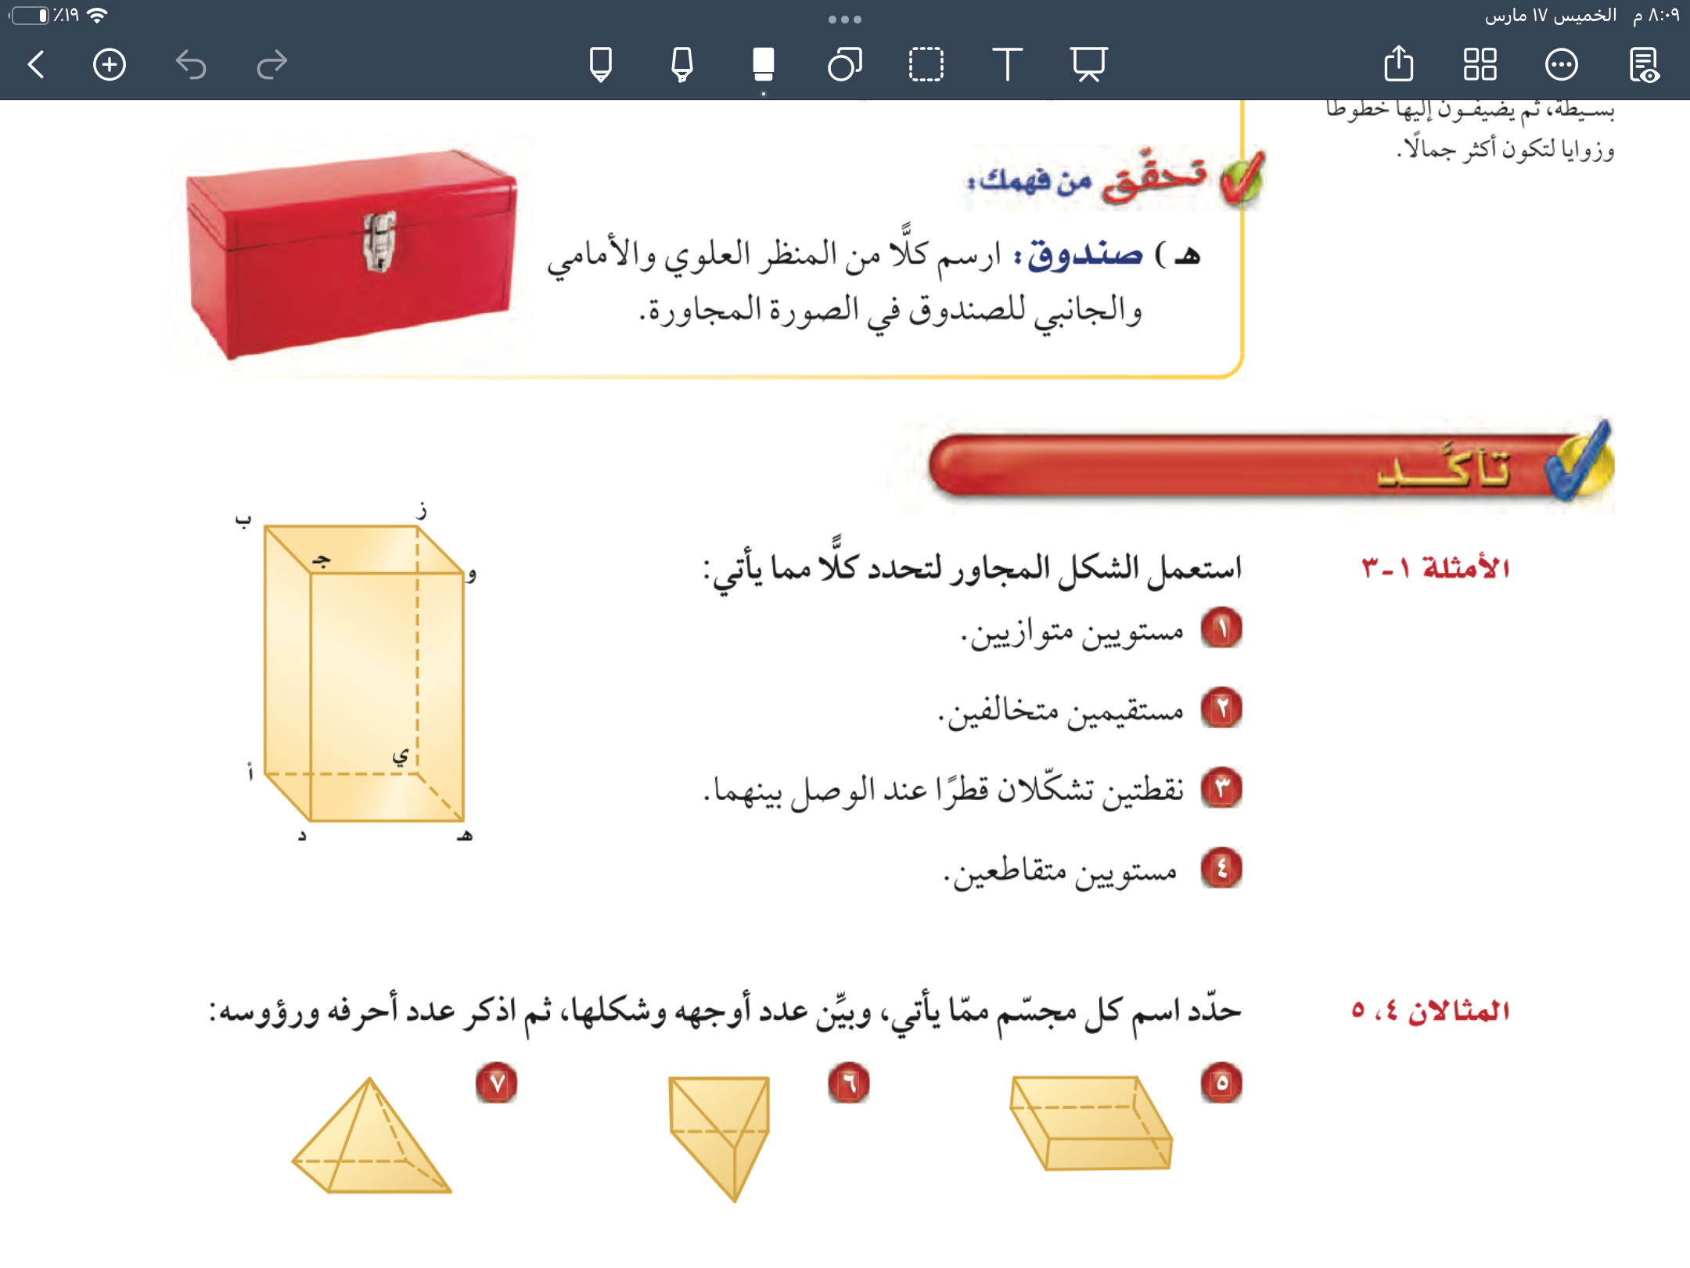



صفحة
٢٢
تأكد
الحل
الحل
الحل

Slide 22


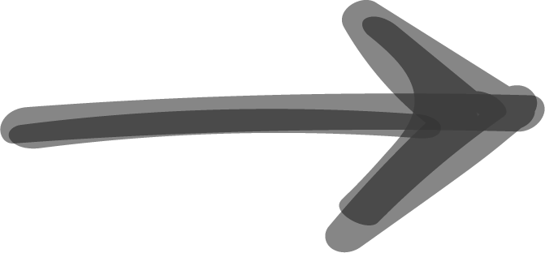
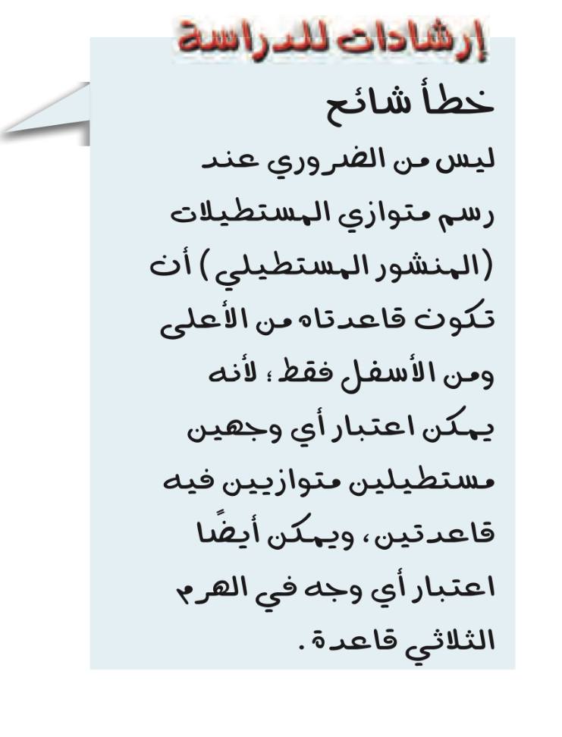
صفحة
٢١
الهرم
المنشور
القاعدة
القاعدتان
له قاعدة واحدة عبارة عن مضلع والأوجه الجانبية عبارة عن مثلثات
له قاعدتان متوازيتان عبارة عن مضلع
والأوجه الجانبية تكون عبارة مضلع رباعي

Slide 23
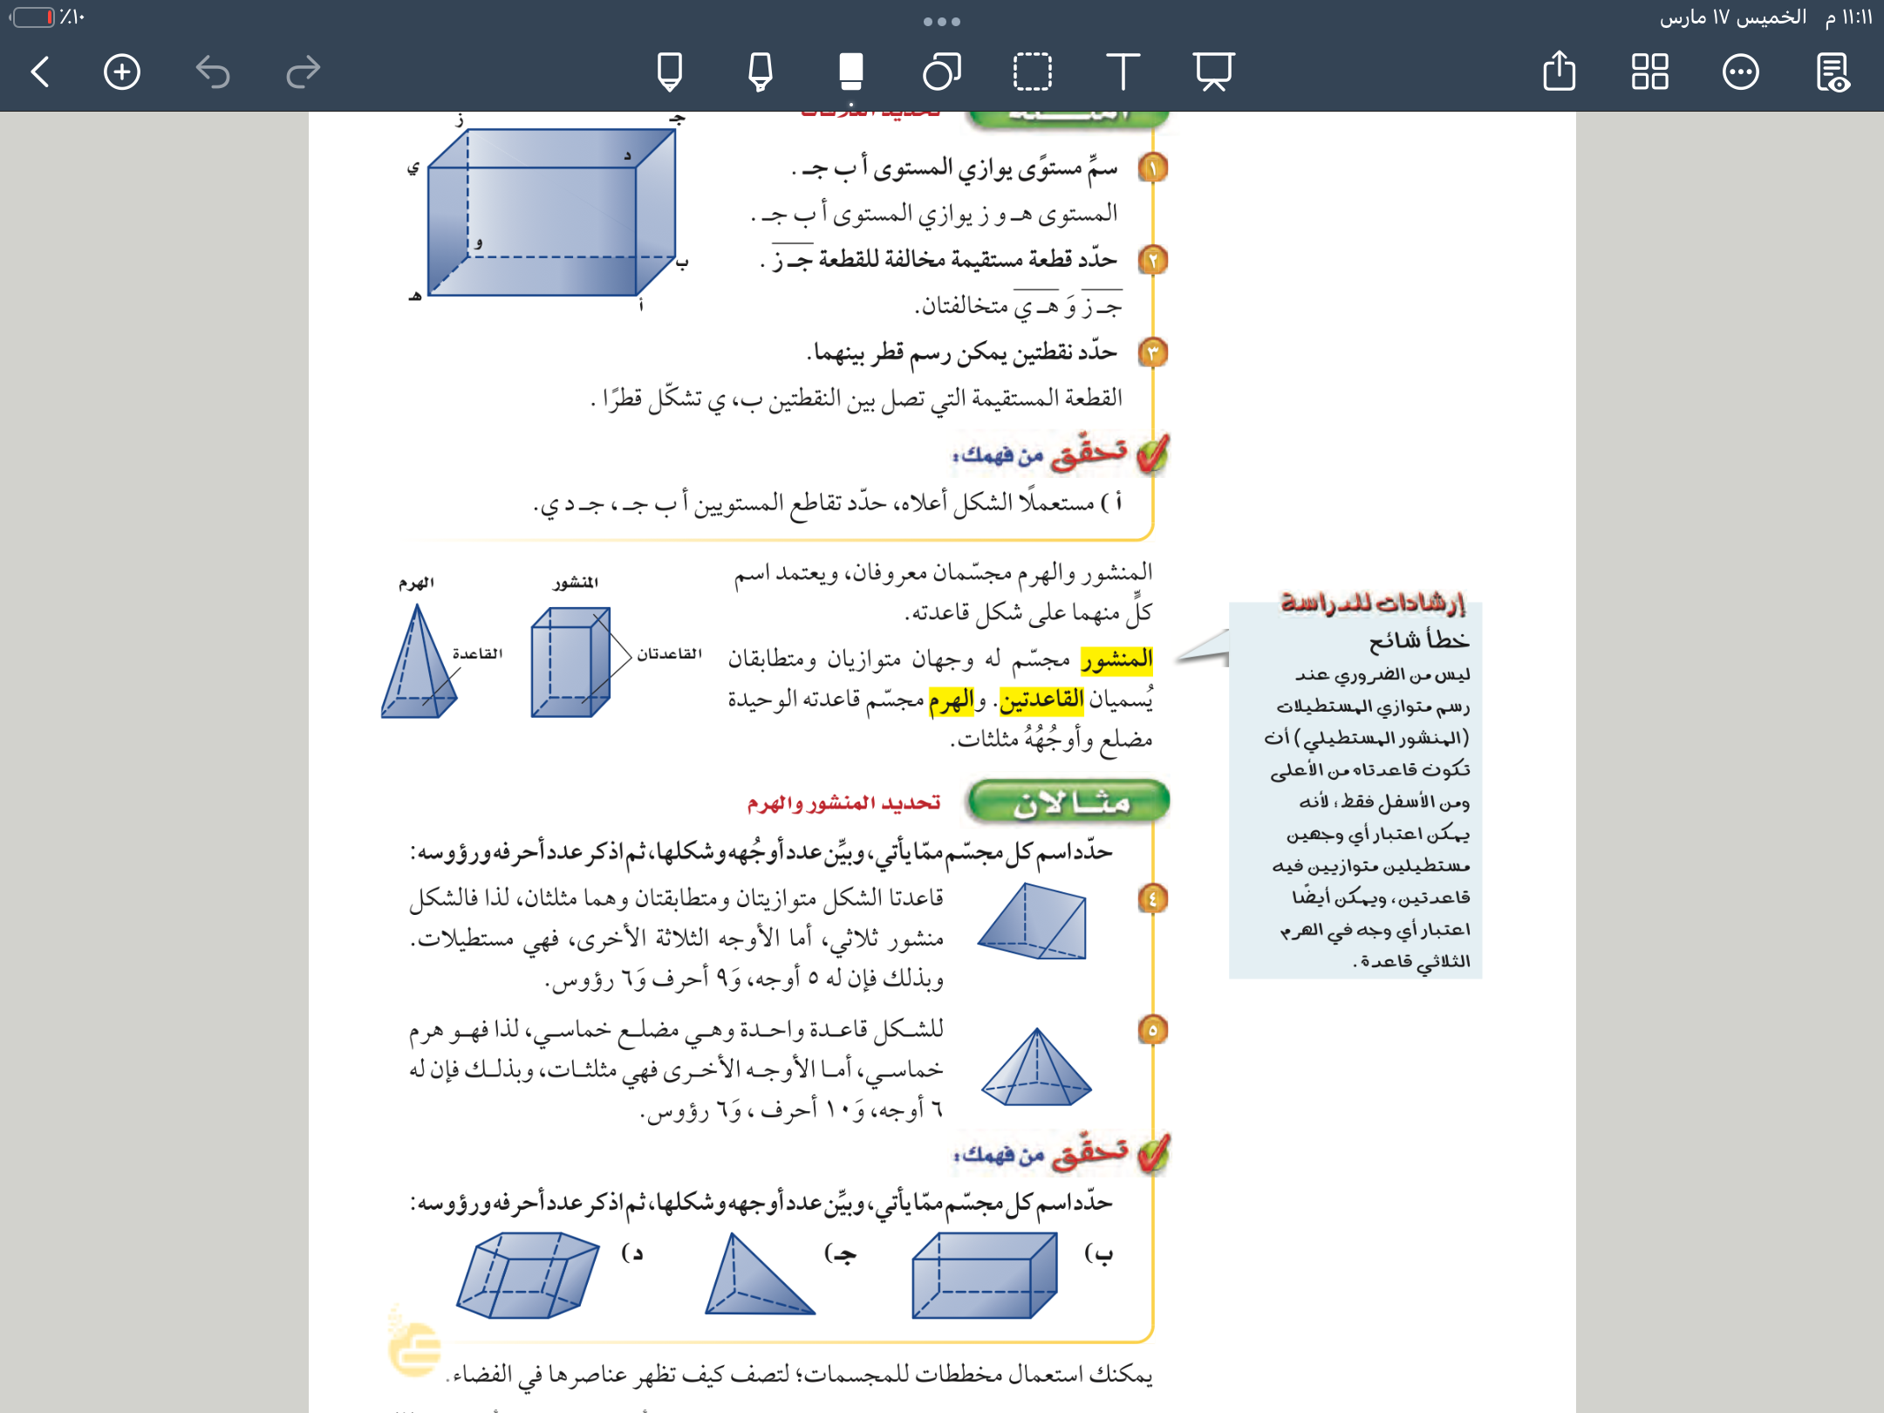
صفحة
٢١
مثال

Slide 24

صفحة
٢١
تحقق من فهمك
منشور سداسي
هرم ثلاثي
منشور رباعي
اسم المجسم
فكر
زاوج
شارك
٨
٤
٦
عدد الاوجه
١٨
٦
١٢
عدد الاحرف
١٢
٤
٨
عدد الرؤوس

Slide 25
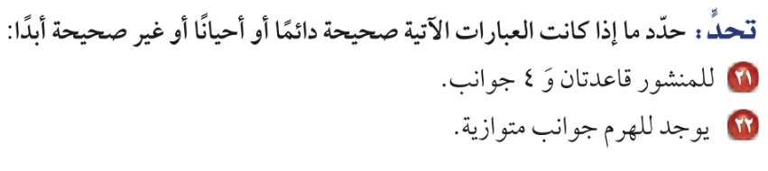
صفحة
٢٣
مهارة تفكير عليا

Slide 26
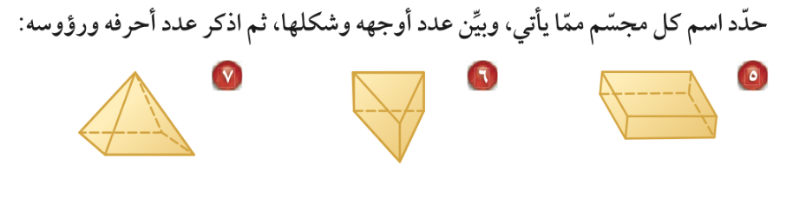
صفحة
٢٢
تأكد
هرم رباعي
منشور ثلاثي
منشور رباعي
اسم المجسم
٥
٥
٦
عدد الاوجه
٨
٩
١٢
عدد الاحرف
٥
٦
٨
عدد الرؤوس

Slide 27
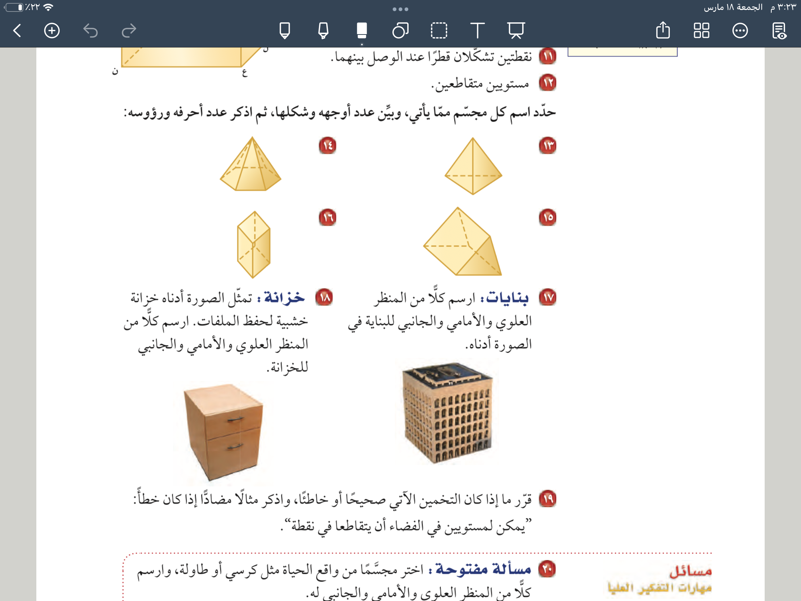
صفحة
٢٣
تدريب وحل المسائل
منشور ثلاثي
هرم ثلاثي
اسم المجسم
٥
٤
عدد الاوجه
٩
٦
عدد الاحرف
٦
٤
عدد الرؤوس

Slide 28

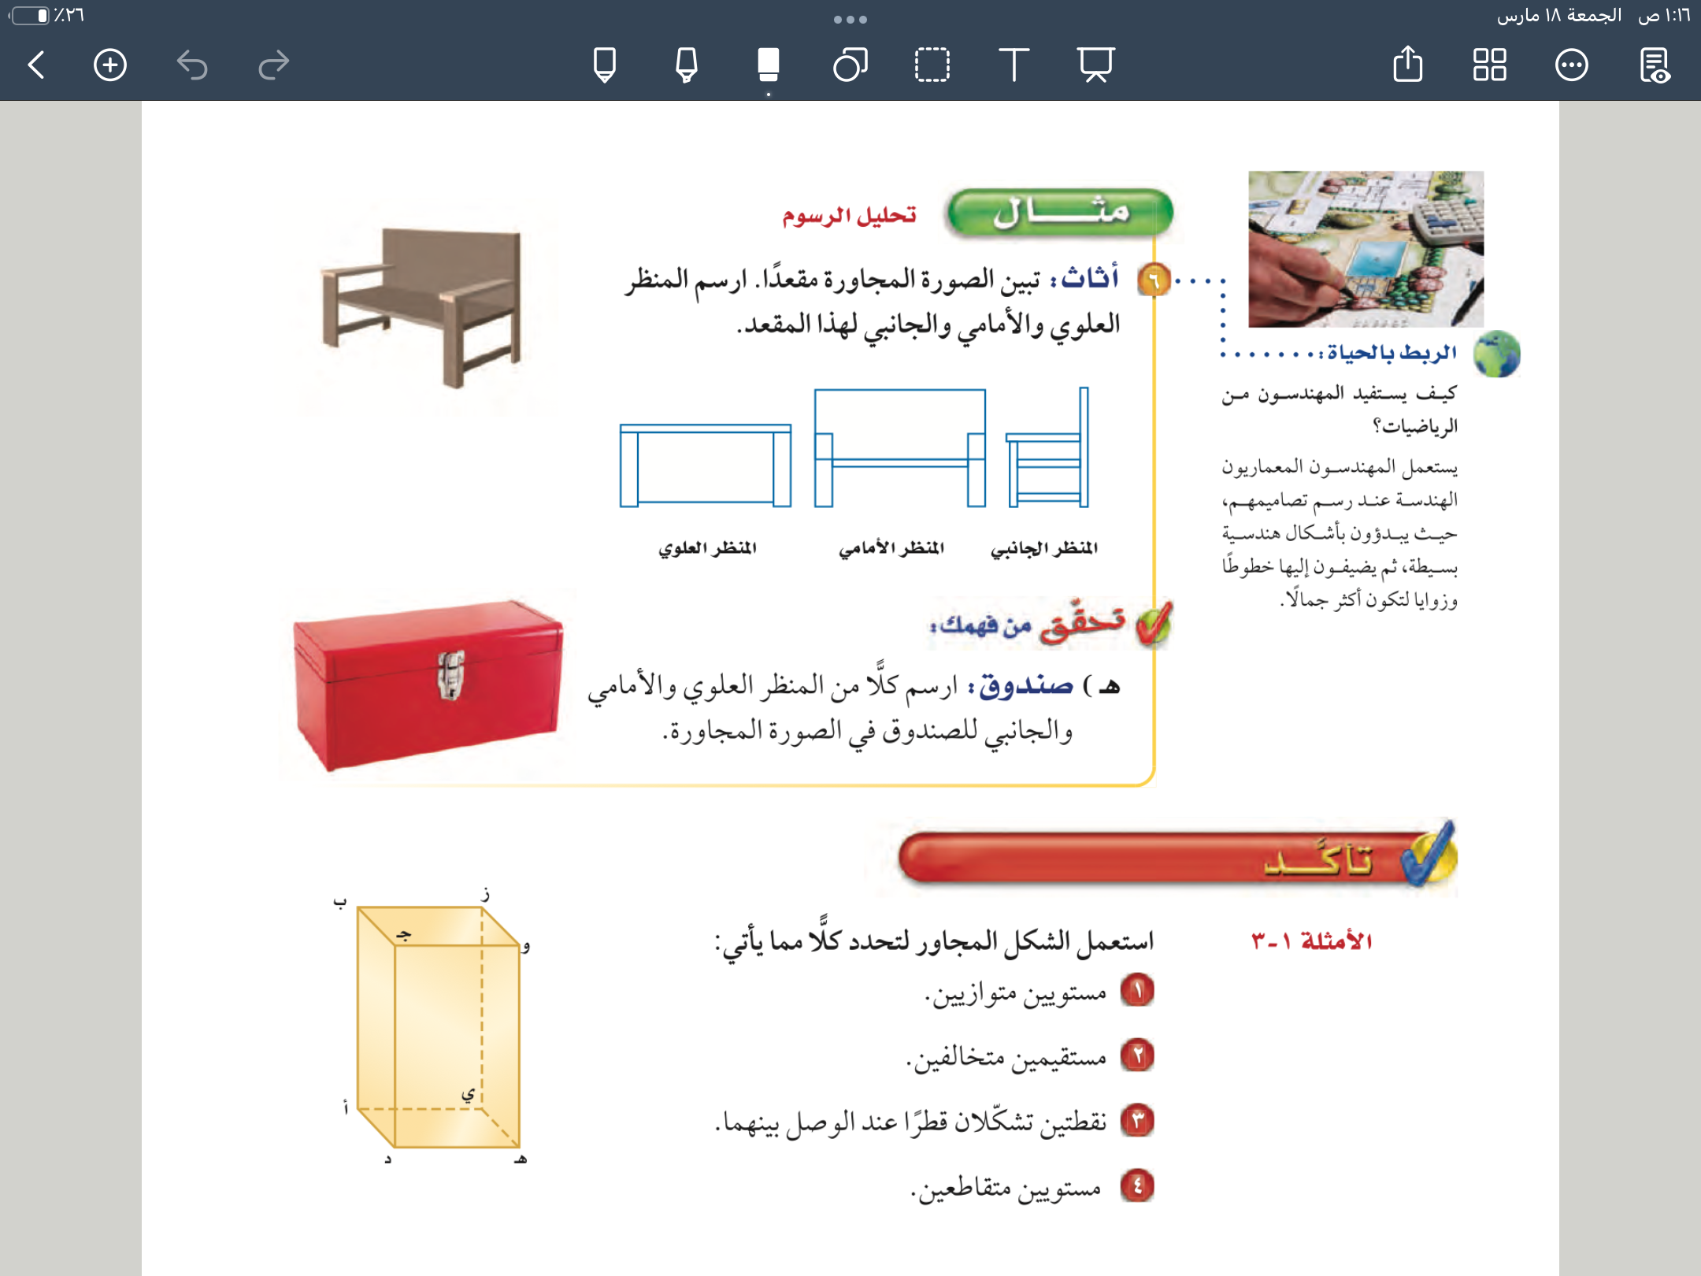
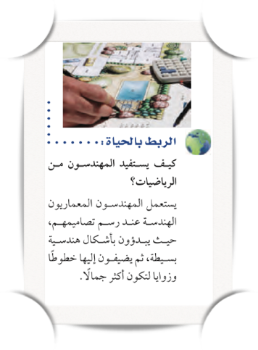
صفحة
٢٢
مثال

Slide 29
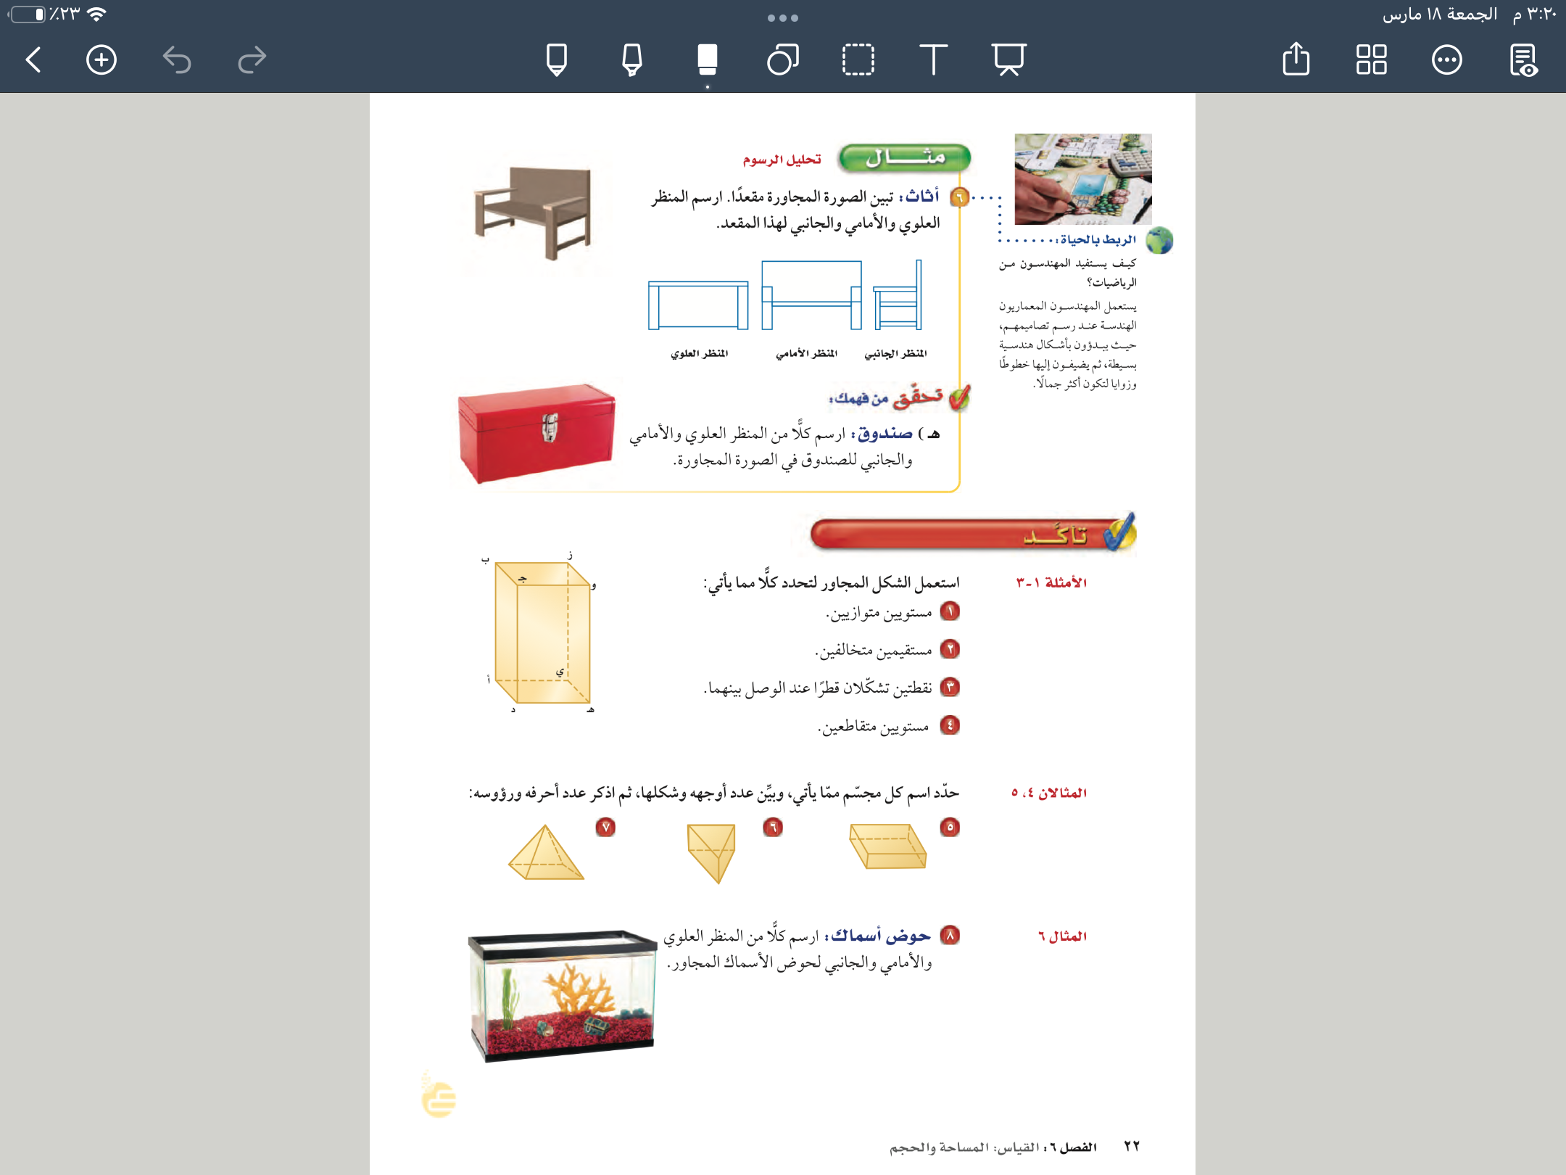
صفحة
٢٢
تحقق من فهمك
الحل
فكر
زاوج
شارك
المنظر العلوي
المنظر الامامي
المنظر الجانبي

Slide 30
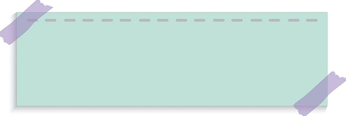


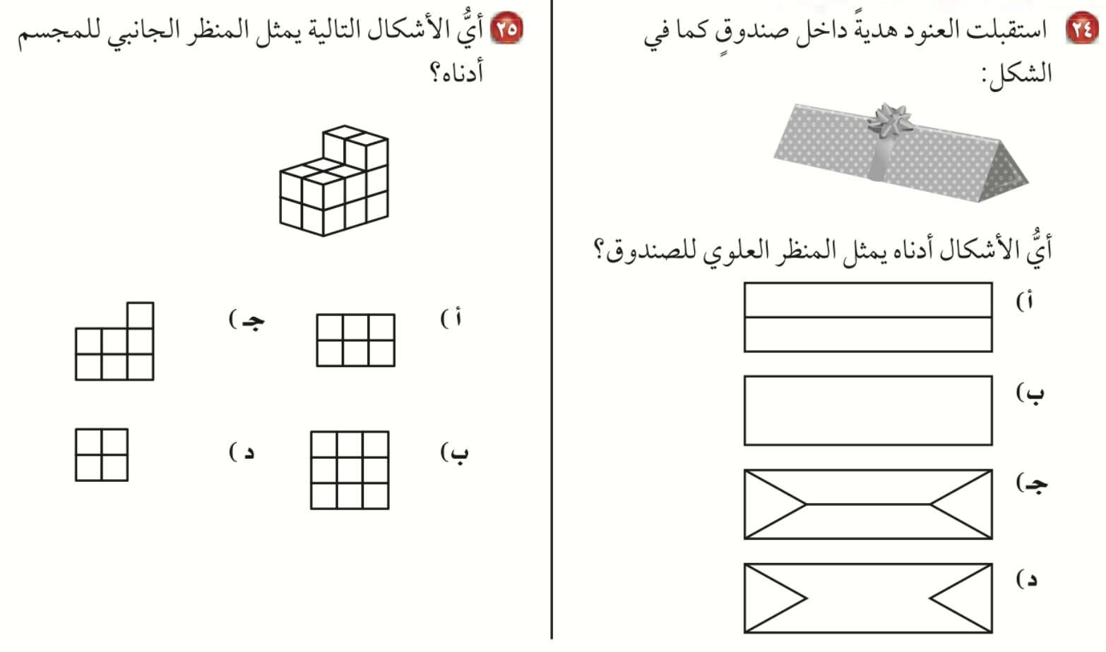

صفحة
٢٤

Slide 31
صفحة
٢٣
تدريب وحل المسائل
الحل

Slide 32

الاستفسارات

Slide 33



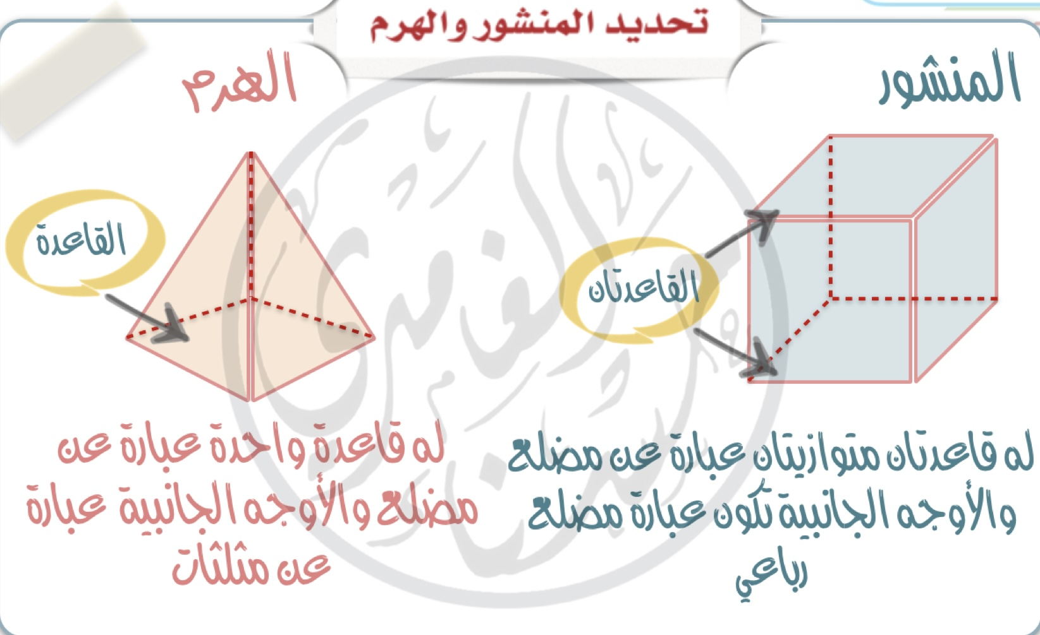
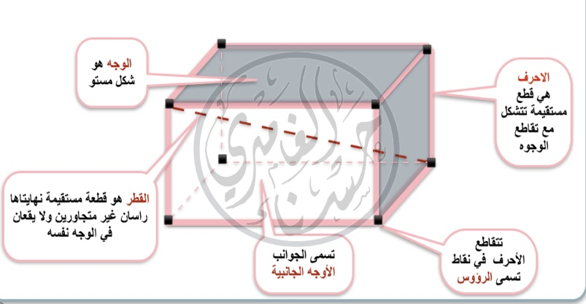

Slide 34
ماذا تعلمنا
ماذاسنتعلم
ماذا نعرف
🎯 تحديد الاشكال ثلاثية الابعاد ورسمها
🎯 تحديد الاشكال ثلاثية الابعاد ورسمها
المجسم
الاشكال ثنائية الابعاد
الاشكال ثلاثية الابعاد

Slide 35






صفحة
٢٣
عزيزتي الطالبة
يمكنك زيارة قناة عين التعليمية للاستفادة
سُبْحَانَكَ اللَّهُمَّ وَبِحَمْدِكَ، أَشْهَدُ أَنْ لَا إِلَهَ إِلَّا أَنْتَ أَسْتَغْفِرُكَ وَأَتُوبُ إِلَيْكَ

Slide 36


روابط مجموعة رِفعة التعليمية
🔻
@Maths0120
https://linktr.ee/Refa2
لاتنسوني من دعواتكم الصادقة
@hasnaa-2
https://t.me/hasna_math

